Slide 1
«Экологические аспекты проектов
«Пояс и Путь» в Центральной Азии».
«Кыргызстан: горнорудные проекты».
Олег Печенюк
Независимая экологическая экспертиза
www.eco.expertise.org

Slide 2
Основные характеристики китайских инвестиций:
Соглашения заключаются без надлежащего информирования общественности и условия, как правило не представлены в публичное пространство;
главной подрядной организацией назначается китайская компания;
принимающая сторона должна дать определенную квоту на рабочую силу из Китая. Часто китайская сторона привлекает неквалифицированную рабочую силу из КНР;
при строительстве объектов продвигается использование материалов и оборудования китайского производства. В результате, инвестируемый проект автоматически получает заказ для китайской компании;
указанные материалы импортируются порой беспошлинно или по значительно сниженным условиям;
часто проекты сопровождаются обвинениями в коррупции и социальными конфликтами за рабочие места.

Slide 3
Необходимо отметить в целом плохой инвестиционный климат в Кыргызстане, ресурсный национализм и теневую добычу золота, которые мешают работе практически любых геологических компаний.
Местные сообщества воспринимают настороженно присутствие китайских компаний в Кыргызстане, опасаясь китайской экспансии.

Slide 4
Некоторые фобии носят системный характер:
страх лишиться собственной земли в обмен на инвестиции;
боязнь иностранной миграции;
политики пытаются наработать имидж «борца за народ» или раскачать протестные настроения;
влияние внешних игроков, обеспокоенных усилением экономического влияния Китая в регионе.

Slide 5
Деятельность китайских компаний часто сопровождается одними и теми же потенциальными точками конфликтов:
начало деятельности осуществляется с поиска ключевого игрока, который решит все проблемы с согласованиями и лицензиями;
деятельность осуществляется без информирования общественности и учета общественного мнения;
отсутствие PR стратегии и слабая работа с общественностью часто приводит к тому, что даже «законопослушные» компании бывают втянуты в различные социально экологические конфликты.
строительство ведется с параллельным проектированием;
разработка ОВОС начинается уже после того, как проверяющие органы останавливают деятельность компании;
очень часто деятельность компаний связаны с коррупционными скандалами.

Slide 6
Китайские компании не придают должного значения экологическим требованиям, информированию населения о намечаемой деятельности и результатах оценки и контроля исполнения экологических норм.
Это дает возможность использовать местное население и проверяющие органы в конкурентной борьбе, либо политических интересах.

Slide 7
«Кичи Чаарат» (разрабатывает месторождение Куру-Тегерек в Чаткальском районе).
В 2013 году было возбуждено дело по факту сокрытия крупной суммы налогов руководством компании «Кичи-Чаарат». Сотрудники китайской горнорудной компании «Кичи-Чаарат» неоднократно выступали с претензиями по условиям и оплате труда. В марте 2018 года Генпрокуратура возбудила уголовное дело в отношении руководства «Кичи-Чаарат» и чиновников Госкомитета промышленности, энергетики и недропользования.
Следователи выяснили, что в течение 13 лет компании незаконно продлевали лицензию на разработку Куру-Тегерек. Каждый год «Кичи Чаарат» выставляли только одно требование – составить технико-экономическое обоснование и проект разработки.

Slide 8
Помимо вопроса с лицензией прокуроры выявили еще три нарушения в деятельности компании, которые нанесли реальный денежный ущерб государству и одной местной компании:
«Кичи Чаарат» в 2015-2017 годы самовольно добывала песок, гравий и суглинок в пойме реки Чакмаксуу. От добычи породы государство не получило никаких отчислений. Ущерб бюджету оценивают в 170 млн сомов.
Возведения компанией дамбы и других объектов на руднике. В результате уничтожено не менее 59 кг запасов золота. Причиненный ущерб стране предварительно составляет более 168 млн сомов.
Чиновники ГКПЭН, зная о начале строительства объектов «Кичи Чаарат», незаконно провели переговоры с местным ОсОО «А.Б.», и выдали ему лицензию на право пользования недрами участка Чакмаксуу.
Но «Кичи Чаарат» к этому времени уже выставила охрану и огородила территорию месторождения. В итоге заплатившая за лицензию 5.3 млн сомов «А.Б.» не имела доступа к геологоразведке.

Slide 9
Жители села Казарман в феврале и марте 2018 года неоднократно выходили на акции протеста против строительства золотоизвлекающей фабрики с требованием предоставить разрешительные документы на строительство и ОВОС.
В ходе инспекторских проверок было отмечено, что строительство было начато без разработки ОВОС и положительного заключения государственной экологической экспертизы.

Slide 10
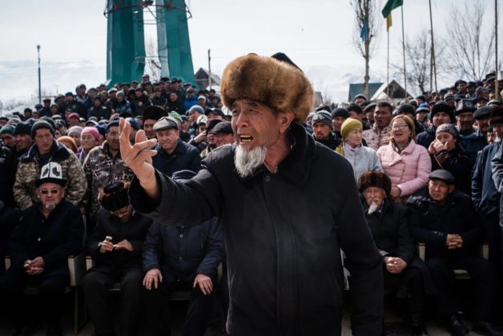
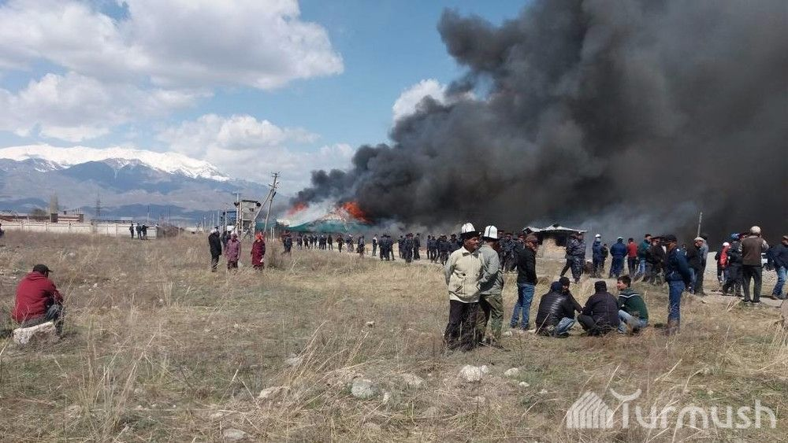
11 апреля 2018 года более 250 жителей (по словам самих митингующих, на акцию протеста вышло около 500 человек) Тогуз-Тороуского района вышли на митинг и подожгли строящуюся золотоизвлекательную фабрику «Джи Эл Макмал Девелопинг» на месторождении Макмал.

Slide 11
Участники акции протеста потребовали прекратить работу китайской компании
«Джи Эл Макмал Девелопинг».
По мнению митингующих, предприятие наносит экологический вред региону. Сумма ущерба в результате беспорядков составила $2,3 миллиона.
Работу компании приостановили.

Slide 12
Золотодобывающий комбинат «Макмалзолото» работает в Казармане с 1985 года с и добыл из руды с использованием цианидов не меньше 20 тонн золота. Это одно из самых больших производств такого типа в Кыргызстане, оно принадлежит и управляется государственной золотодобывающей компанией «КыргызАлтын».
Не смотря на то, что китайской компании «Джи Эл Макмал Девелопинг» планировалось использовать менее опасные химические вещества, волна протеста была обращена именно против новой фабрики и не коснулась действующего предприятия.

Slide 13
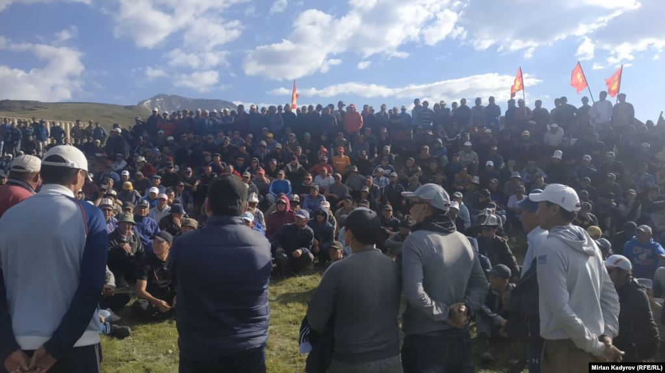
5 августа 2019 года в Нарынской области на месторождении Солтон-Сары произошел конфликт между местными жителями и китайскими рабочими золотодобывающей компании Zhong Ji Mining.
Жители сел Нарынского района, которые озвучили требования о приостановлении деятельности китайской компании Zhong Ji Mining на золоторудном месторождении.
Количество собравшихся составляло около 300 человек.
Стороны закидали друг друга камнями.
Более 20 человек обратились за медицинской помощью.

Slide 14
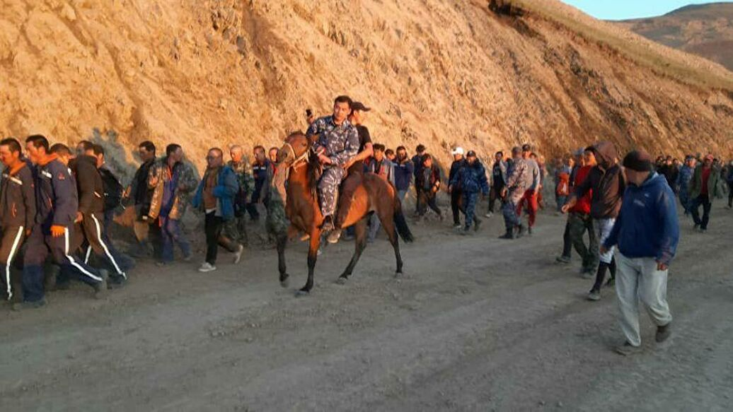
Жители Нарынской области требуют вывезти с территории месторождения сотрудников китайской компании и остановить работы.
Они заявили, что сами сделают это, если власти не выполнят их требование в течение ближайших трех часов.
Требования жители объяснили тем, что после разработки месторождения в этой местности наблюдается массовый падеж скота.

Slide 15
Из 22 туш погибших животных следы отравления мышьяком обнаружены только в двух.
Причем ни фоновое состояние окружающей среды, ни применяемые технологии не могут дать ответа откуда в данных тушах мог оказаться мышьяк.
Образцы воды и почвы с джайлоо Солтон-Сары показали, что никаких вредных веществ, которые могли бы повлиять на состояние здоровья людей и скота, не обнаружено.

Slide 16
Тем не менее, китайскую компанию, ведущую работы на золоторудном месторождении в Солтон-Сары, обязали выплатить компенсацию за гибель скота.
Председатель ГКПЭН попросил руководство предприятия решить вопрос с целью формирования позитивного имиджа компании. Разработчики согласились.
Посольство Китая выступило с резким заявлением, назвав произошедшее нападением на фирму. В итоге месторождение закрыли.
В правительстве подозревают, что акцию протеста спровоцировали. Однако никаких действий за этими словами не последовало.

Slide 17
Позже, АКС ГКНБ КР выявлены факты систематических хищений должностными лицами рудника «Солтон Сары» золотосодержащего промышленного продукта из золотоизвлекательной фабрики (ЗИФ) «Солтон Сары».
В ведомстве утверждают, что должностные лица ЗИФ «Солтон Сары» систематически занимаются незаконным вывозом золотосодержащей руды из данной фабрики с дальнейшей реализацией на территории Нарынской и Чуйской областей.

Slide 18
«Проведенными оперативно-розыскными мероприятиями 27 декабря 2019 года в с.Оттук Нарынской области задержана автомашина «Мерседес Спринтер», при осмотре которого обнаружено 35 мешков золотосодержащего промышленного продукта, общим весом около 1500 кг. Примерная стоимость задержанного груза на черном рынке составляет около 4 млн.сомов» - говорится в сообщении ГКНБ.
По собранным материалам Главное Следственное Управление ГКНБ проводит расследование по статье 319 часть 1 «Коррупция» УК КР.
29 декабря 2019 года руководитель рудника «Солтон Сары» «А.М.Ж.», директор ЗИФ «Солтон Сары» «О.Б.Ж.» и специалист рудника «Солтон Сары» «К.Н.Р.» задержаны и водворены в СИЗО ГКНБ КР.

Slide 19
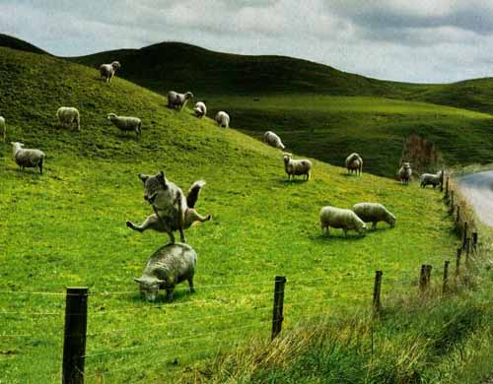
Спасибо за внимание!
Спасибо за внимание!

